Slide 1

Algoritmos e programação
Prof. Me. José Antonio Gallo Junior

Slide 2
PROGRAMAS DE COMPUTADOR
Os programas de computadores nada mais são do que algoritmos escritos numa linguagem de computador (C, C#, Java, Python, Javascript, entre outras) e que são interpretados e executados por uma máquina, no caso um computador. Notem que dada esta interpretação rigorosa, um programa é por natureza muito específico e rígido em relação aos algoritmos da vida real, ou seja, deve ser programado de maneira com que não haja problemas quanto as instruções escritas, podendo ocasionar em erro grave, comprometendo assim a execução do programa.

Slide 3
Linguagem de programação
Uma linguagem de programação é um método padronizado para comunicar instruções para um computador. É um conjunto de regras sintáticas e semânticas usadas para definir um programa de computador. Permite que um programador especifique precisamente sobre quais dados um computador vai atuar, como estes dados serão armazenados ou transmitidos e quais ações devem ser tomadas sob várias circunstâncias.

Slide 4
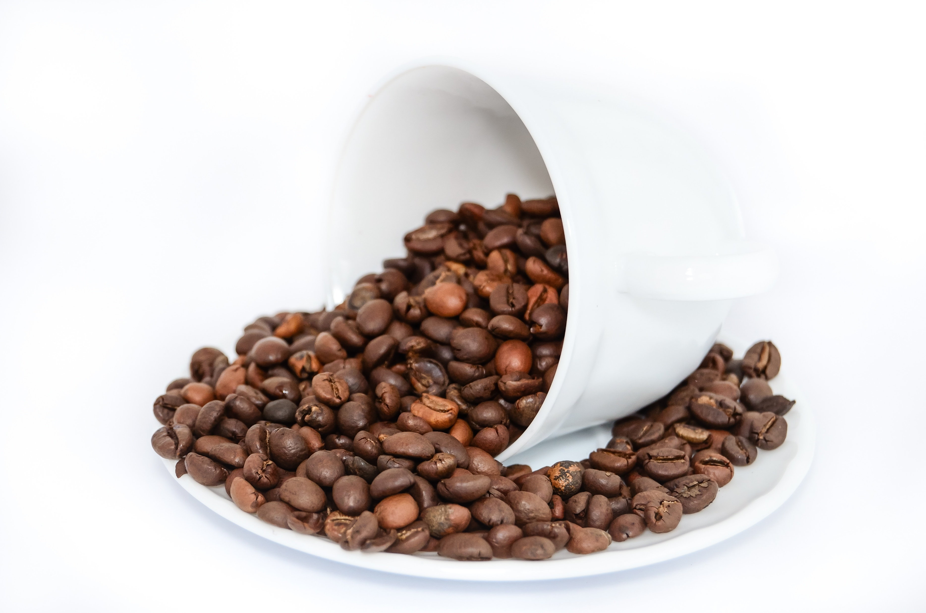
algoritmos
Um algoritmo é formalmente uma sequência finita de passos que levam a execução de uma tarefa. Podemos pensar em algoritmo como uma receita, uma sequência de instruções para um fim específico. Para escrever um algoritmo precisamos descrever a sequência de instruções, de maneira simples e objetiva.
COMO VOCÊ PREPARA UM CAFÉ?

Slide 5
algoritmos
A importância do algoritmo está no fato de termos que especificar uma sequência de passos lógicos para que o computador possa executar uma tarefa qualquer, pois o mesmo por si só não tem vontade própria, faz apenas o que mandamos. Com uma ferramenta algorítmica, podemos conceber uma solução para um dado problema, independendo de uma linguagem específica e até mesmo do próprio computador.

Slide 6
algoritmos
➢ Partir de um ponto inicial e chegar a um ponto final;
➢ Não ser ambíguo (ter dupla interpretação);
➢ Poder receber dados externos e ser capaz de retornar resultados aos mesmos;
➢ Ter suas etapas alcançáveis em algum momento do programa.

Slide 7
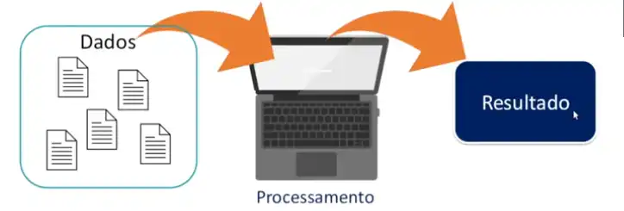
algoritmos
➢ ENTRADA: São os dados de entrada do algoritmo
➢ PROCESSAMENTO: São os procedimentos utilizados para chegar ao resultado final
➢ SAÍDA: São os dados já processados

Slide 8

Linguagem portugol
O Portugol é uma representação que se assemelha bastante com a linguagem C, porém é escrito em português. A ideia é facilitar a construção e a leitura dos algoritmos usando uma linguagem mais fácil aos alunos.

Slide 9
variáveis
Variável é um recurso utilizado nos programas computacionais para armazenar e recuperar dados, ou seja, é simplesmente um espaço na memória que reservamos atribuindo um nome, para que possamos organizar os dados à serem manipulados pelo programa e um tipo.
É importante ressaltar que o nome de cada variável deve ser explicativo, facilitando assim a compreensão do conteúdo que está armazenado nela.
A sintaxe para se declarar uma variável é o tipo da variável, o nome da variável ou das variáveis (separadas por virgula cada uma) e opcionalmente pode ser atribuído a ela um valor de inicialização (exceto se for declarado mais de uma na mesma linha)

Slide 10
variáveis
Exemplo de Sintaxe:
caracter nome_variavel
inteiro variavel_inicializada = 42
real nome_variavel2
logico nome_variavel3
cadeia var1, var2, var3, var4
logico var4, var5, var6

Slide 11
Constantes
Uma constante é responsável por armazenar um valor fixo em um espaço da memória, sendo que este valor não se altera durante a execução do programa.
Para declarar uma constante basta adicionar a palavra reservada const seguida do tipo de dado, pelo nome da constante e atribuir um valor a ela.
Exemplo de Sintaxe:
const inteiro NOME_DA_CONSTANTE = 3
const real NOME_DA_CONSTANTE2 = 45

Slide 12
Tipos de Dados
Ao armazenar variáveis na memória do computador, precisamos dizer que tipo elas são, para que seja reservado o espaço adequado, onde cada tipo define os valores que a variável pode armazenar e cada tipo ocupa uma certa quantidade de memória. Os tipos de dados influenciam na forma como o
algoritmo irá trabalhar, o desempenho do algoritmo e o seu consumo de memória.
Existem alguns tipos básicos de dados nos quais valores podem ser armazenados no computador. O Portugol exige que o tipo de dado de um valor seja do mesmo tipo da variável ao qual este valor será atribuído.

Slide 13
Tipos de Dados
cadeia: armazenar um texto ou uma quantidade grande de caracteres. Ex: cadeia nome =“Gallo”
caracter: armazena um caractere, que pode ser uma letra, número ou símbolo. Ex: caracter letra = ‘a’
inteiro: armazena um valor inteiro. Ex: inteiro numero = 51
logico: armazena o valor verdadeiro ou falso. Ex: logico fimDaAula = falso
real: armazena um valor real. Ex: real preco = 1.99
vazio: usado em funções que não possui retorno. Ex: funcao vazio imprimeLinha() { .... }

Slide 14
Entrada e saída
Entrada/saída é um termo utilizado quase que exclusivamente no ramo da computação (ou informática), indicando entrada (inserção) de dados por meio de algum código ou programa, para algum outro programa ou hardware, bem como a sua saída (obtenção de dados) ou retorno de dados, como resultado de alguma operação de algum programa, consequentemente resultado de alguma entrada.
Entrada -> leia()
Saída -> escreva()

Slide 15
saída - escreva
Em determinadas situações precisamos mostrar ao usuário do programa alguma informação. Para isso, existe um comando na programação que exibe dados ao usuário. No portugol a instrução de saída de dados para a tela é chamada de "escreva", pois segue a ideia de que o algoritmo está escrevendo dados na tela do computador.
Para utilizar o comando escreva, você deverá escrever este comando e entre parênteses colocar a(s) variável(eis) ou texto que você quer mostrar no console.

Slide 16
saída - escreva
A sintaxe para utilização deste comando está demonstrada a seguir:
// escreve no console um texto qualquer
escreva(“Oi mundo! “)
// escreve no console o valor de uma variável e “pula” a linha
cadeia mensagem = “Computação é coisa linda!!!!”
escreva(mensagem, “\n”)

Slide 17
Entrada – Leia
Em alguns problemas, precisamos que o usuário digite um valor a ser armazenado. Por exemplo, se quisermos elaborar um algoritmo para calcular a média de nota dos alunos, precisaremos que o usuário informe ao algoritmo quais as suas notas. No portugol a instrução de entrada de dados via teclado é chamada de "leia", pois segue a ideia de que o algoritmo está lendo dados do ambiente externo(usuário) para poder utilizá-los.
Para utilizar o comando leia, você deverá escrever este comando e entre parênteses colocar a(s) variavel (eis) que você quer que recebam os valores a serem digitados.

Slide 18
Entrada – leia
A sintaxe deste comando está exemplificada a seguir:
inteiro x
cadeia y
real z
leia(x)
leia(y, z)

Slide 19
Extra – limpa O CONSOLE
À medida que um algoritmo está sendo executado ele exibe mensagens e executa ações no console. Assim, em alguns casos o console fica poluído com informações desnecessárias, que atrapalham a compreensão e visualização do programa. Para isso, podemos usar o comando limpa.
Sintaxe:
limpa()

Slide 20
Vamos prAticar!?!

